Slide 1
Formación profesional dual en Alemania

Slide 2
Índice
La formación profesional dual en Alemania
Bases y condiciones marco
Motivaciones, intereses y proceso
El modelo de éxito
Notes:
1. >>> Paritätisch besetzte Prüfungsausschüsse, gemeinsam beschlossene Ausbildungsstandards, gemeinsame Steuerung des Systems auf allen Ebenen
2. >>> Zu rund 70 % im Betrieb
3. >>> Berufsausbildungs-Standards, durch die Kammer ausgestelltes Zeugnis
4. >>> In und aus den Betrieben, staatliche Lehrer an den Berufsschulen
5. >>> Datenreports, Berufsbildungsbericht, Ausbildungsstandards (BIBB)

Slide 3
Formación profesional dual:
Bases y condiciones marco

Slide 4
Bases
La formación profesional dual en el sistema de formación alemán – panorama general
Mercado laboral
Formación profesional
Escuela de formación profesional
a tiempo completo
Formación profesional
dual
Formación universitaria
Educación escolar general

Slide 5
Bases
Las partes implicadas: los aprendices
1,32 m. aprendices al año
en 325 formaciones homologadas
Esto significa que:
el 5% de todos los empleados actuales son aprendices
Alrededor del 93% finaliza con éxito su formación
Notes:
Ergänzende Information:
> Insgesamt haben ca. 53 % der Bevölkerung in ihrem Leben eine duale Berufsausbildung begonnen
> Die Beschäftigungsquote ist hoch: Etwa 96 % aller Absolventen finden eine Anstellung (gegenüber 82 % ohne Berufsabschluss)
Der positive Effekt:
Die Jugendarbeitslosigkeit in Deutschland liegt
bei nur rund 5 %

Slide 6
Bases
Las partes implicadas: los empresarios
Cada año, alrededor del 20% de las empresas con empleados sujetos a las cotizaciones de la seguridad social imparten formación profesional (aprox. 430.000 de 2,2 m.),
lo que supone unos 500.000 nuevos aprendices anuales.
El 74% de ellos son contratados nada más finalizar la formación.
Notes:
Ergänzende Information:
> Azubis sind im Durchschnitt 19,9 Jahre alt
> Die Investition pro Auszubildenden pro Jahr beträgt im Durchschnitt 18.000 Euro
> 70 % davon (ca. 13.600 Euro) amortisieren sich (Produktivbeitrag der Auszubildenden)
Das bedeutet:
> internationaler Wettbewerbsvorteil für deutsche KMUs
> zukünftiges Personal nach eigenem Bedarf ausgebildet
> geringe Investitionen auf dem Personalmarkt

Slide 7
Bases
Las empresas, los interlocutores sociales y el Estado garantizan las condiciones marco de la formación profesional dual
Cámaras
Interlocutores sociales (asociaciones de trabajadores y empresarios)
Estado
Cámaras e interlocutores sociales: definen y revisan el contenido de la formación en la empresa
El Estado: crea el marco legal y facilita los recursos para la formación escolar
Notes:
Ergänzende Information:
> Die drei Akteure sichern durch eine ausdifferenzierte Rollenverteilung die Rahmenbedingungen der Berufsbildung
> Das „Ownership“ liegt bei allen drei Akteuren; Sie alle tragen es zugleich und übernehmen Verantwortung
> Sie gewährleisten die ständige Innovationsfähigkeit des Systems
> Sie stellen Qualitätsstandards sicher

Slide 8
Bases
Los agentes: cámaras – el organismo competente
verifican y registran las empresas de formación
supervisan y verifican la formación en la empresa
cualifican al personal de formación
organizan los exámenes
ofrecen eventos de información y asesoramiento
Notes:
Der Impuls für die Entwicklung und Aktualisierung von Ausbildungsstandards kommt aus den Unternehmen und Kammern. Sie wissen am besten, welche Kenntnisse gebraucht werden.
Weitere Aufgaben:
> Betriebe bei der Suche nach Azubis unterstützen, Ausbildungsverträge registrieren
> Mediation bei Uneinigkeiten zwischen Azubis und Betrieben
> Die Wirtschaft investiert jährlich 7,7 Mrd. € in Berufsbildung

Slide 9
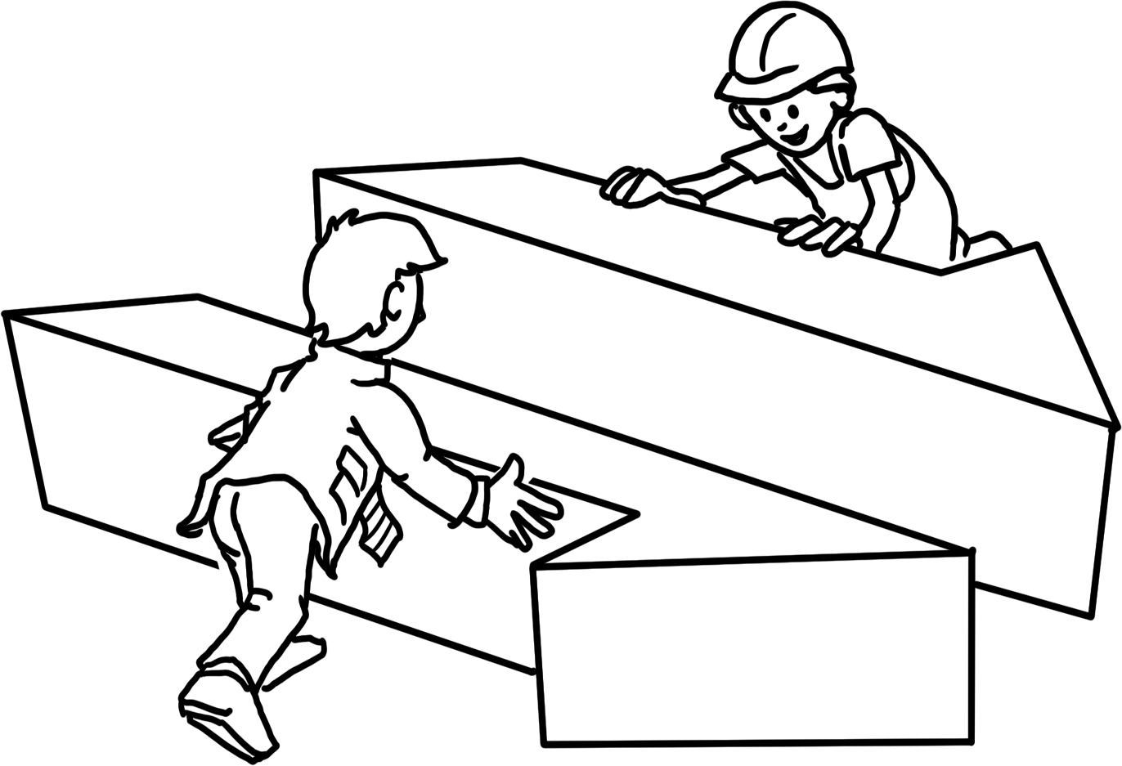
Bases
Los agentes: interlocutores sociales
Los sindicatos y las asociaciones empresariales negocian entre sí y con el Estado las normas respectivas para la parte de la formación en la empresa
Contenido de la formación
Remuneración durante la formación
Supervisión de la formación en la empresa
Participación en la Comisión examinadora
Notes:
Ergänzende Information:
Der Prozess von Abstimmung und Verabschiedung neuer Ausbildungsordnungen wird durch das Bundesinstitut für Berufsbildung geleitet.
Wirtschafts- und Sozialpartner sind im gesamten Prozess einbezogen.

Slide 10
Bases
Los agentes: el Estado – proveedor del marco
Negocia el reglamento de formación profesional dual con los interlocutores sociales (formación en la empresa)
Define la formación en las escuelas profesionales: plan de estudios
Financia, organiza y revisa el sistema público de formación profesional
Realiza investigaciones en materia de formación profesional (BIBB)
Apoya en la búsqueda de un puesto de formación (por ejemplo, jóvenes, desempleados, personas desfavorecidas)
Notes:
Detailinformation:
> Die Finanzierung durch den Staat beläuft sich auf rund 6,8 Mrd. €, davon über 3 Mrd. € für 1.550 Berufsschulen und ca. 2,4 Mrd. € für Steuerungs-, Monitoring- und Fördermaßnahmen
> Staat verabschiedet das Berufsbildungsgesetz

Slide 11
Bases
El marco: normas
definen la aplicación de la formación profesional dual en las empresas y en las escuelas de formación profesional
garantizan el control de calidad y la promoción de la formación profesional dual
son válidas y vinculantes en todo el país
Notes:
ggf. vorangegangene Folien nochmals zusammenfassen:
Drei Hauptakteure einigen sich gleichberechtigt auf die grundlegenden Standards für die Duale Berufsausbildung.
Diese Standards folgen den konkreten Anforderungen aus der Arbeitswelt.

Slide 12
Bases
El marco: normas – creación
1. Los empresarios identifican en la empresa nuevas áreas de trabajo y cualificaciones
2. Los interlocutores sociales y el Estado, moderados por BIBB, negocian y adoptan las nuevas normas de formación en la empresa
3. El Estado coordina los planes de estudio con los reglamentos de formación recién definidos
Las normas adoptadas se establecen en los reglamentos de formación (empresas) y en los planes de estudio (escuela de formación profesional).
Notes:
Ergänzende Information:
> Die Dauer der Weiterentwicklung und Durchsetzung von Standards beträgt max. 1 Jahr
> Standards werden an beiden Lernorten dynamisch an die Anforderungen der Arbeitswelt angepasst
> Das BIBB erforscht kontinuierlich den Wandel von Arbeit und Ausbildung; die Erkenntnisse fließen in den Prozess ein

Slide 13
Bases
El marco: normas – reglamento de formación profesional
Las normas de formación para la formación en la empresa se establecen en el reglamento de formación profesional:
Denominación de la profesión
Perfil profesional
Contenidos
Marco y estructura temporal
Requisitos de los exámenes
Notes:
Berufsprofil >>>
Welche Kompetenzen müssen vermittelt werden?
Inhalte >>>
Welche konkreten Fähigkeiten und Verrichtungen müssen beherrscht werden?
Prüfungskenntnisse >>>
Welches Wissen bereitet die Auszubildenden optimal auf ihre Abschlussprüfung vor?

Slide 14
Bases
El marco: normas – plan de estudios
La formación en la escuela de formación profesional transmite los conocimientos profesionales teóricos necesarios y amplía la cultura general.
Estas normas de formación se definen en el plan de estudios:
Objetivo de aprendizaje
Contenidos
Campos de aprendizaje
Notes:
Die Inhalte des Rahmenlehrplans definieren sich über "Lernfelder".
ggf. an dieser Stelle die Thematik "Lernfelder" erläutern.

Slide 15
Bases
El marco jurídico
Existe libertad profesional de acuerdo con el artículo 12 de la Ley Fundamental.
Legislación empresarial
Ley de Educación
Ley de Formación Profesional
Ley de Protección del Empleo Juvenil
Código de la Artesanía
Ley de Convenios Colectivos
Ley sobre el Reglamento Provisional del Derecho de las Cámaras de Comercio e Industria
Ley de Comités de Empresa
Enseñanza obligatoria
Leyes regionales de educación

Slide 16
Formación profesional dual:
Motivaciones, intereses y proceso

Slide 17
Inicio
Motivación y medidas – el Estado
Motivación: Alemania necesita trabajadores cualificados, para garantizar el crecimiento y el desarrollo.
Conclusión: Tenemos que consolidar y dirigir el sistema de formación profesional dual.
Medidas:
Crear y actualizar el marco jurídico
Contratación de los otros agentes
Revisar y desarrollar el sistema (también a través de BIBB)
Notes:
Weitere Motivation:
> Eine Berufsausbildung sichert den sozialen Status junger Menschen als Bürger
> Der Staat kann berufliche Ausbildung nicht alleine gewährleisten: Kosten und Kompetenzen
Weitere Maßnahmen:
> Gewährleistung von Durchlässigkeit: Hochschulzugang für Azubis mit Abschluss
> Öffnung der Dualen Berufsausbildung unabhängig von vorherigen Abschlüssen

Slide 18
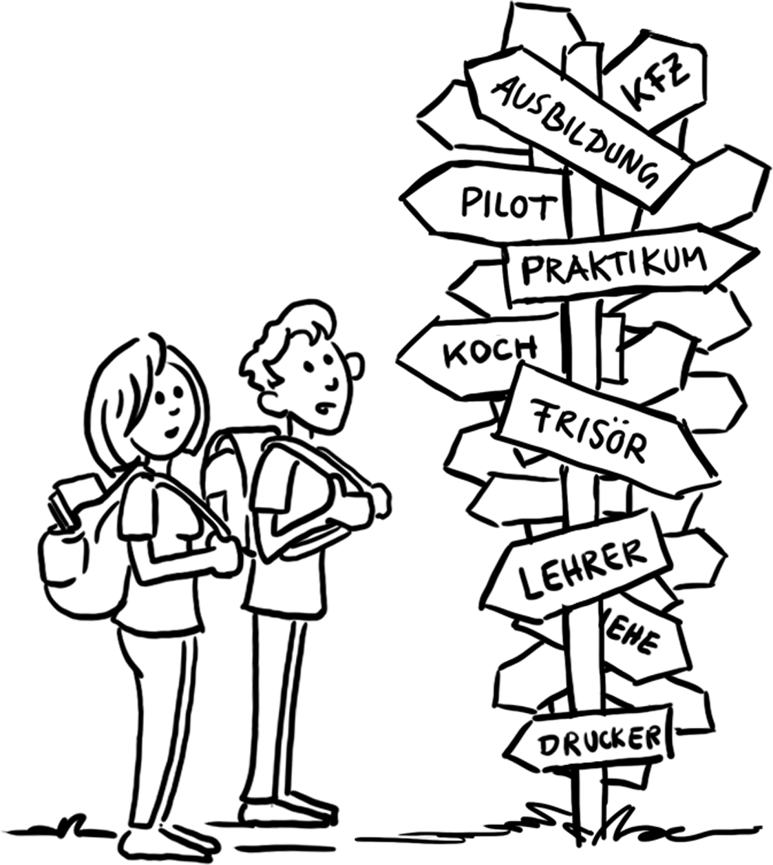
Inicio
Motivación e inicio – jóvenes
Motivación: «Quiero ser...»
Inicio:
Buscar potenciales empresas y revisar las ofertas
Redactar solicitudes
En caso necesario, proceso de selección
Seleccionar la empresa de formación
Celebrar un contrato de formación
Notes:
Die Erwartungen und Ziele von Jugendlichen an eine Ausbildungsstelle sind vielfältig:
> etwas Praktisches lernen
> eigenes Geld verdienen (Selbstständigkeit)
> Traum verwirklichen
> soziales Prestige
> Pflichterfüllung

Slide 19
Inicio
Motivación e inicio – empresa
Motivación: «Quiero seguridad a la hora de encontrar personal»
Inicio:
Ser autorizada como empresa de formación
Ofrecer puestos de formación
Evaluar las solicitudes
Seleccionar a los aprendices
Celebrar un contrato de formación
Notes:
Auch hier gibt es einige weitere Beweggründe:
> Wir suchen loyale Mitarbeiter
> Wir wissen selbst am besten, welche Qualifikationen bei uns gebraucht werden
> Wir möchten sozial verantwortlich handeln
> Wir suchen den Input und das innovative Potenzial von jungen Leuten
> Wir sparen Einarbeitungs- und Umschulungskosten

Slide 20
Proceso
El contrato de formación
La formación profesional comienza con la celebración del contrato de formación entre el empresario y el aprendiz.
El contrato de formación contempla:
Duración
Contenidos
Tiempo de prueba
Marco y estructura temporal
Remuneración
Derechos y obligaciones de ambas partes
Notes:
Der Ausbildungsvertrag regelt außerdem:
> Urlaubsanspruch
> evtl. Voraussetzung für eine Beendigung des Ausbildungsverhältnisses
Der Ausbildungsvertrag ähnelt einem Arbeitsvertrag. Er ist die Grundlage für das Lernen im Betrieb während der Ausbildung.
Der Ausbildungsvertrag wird von den Kammern registriert.

Slide 21
Proceso
Formación dual en dos lugares de formación
70% de la formación en la empresa
30% de la formación en la escuela de formación profesional
Formación estructurada en condiciones reales de trabajo
Los aprendices trabajan en procesos empresariales específicos
Los aprendices reciben una remuneración
Las clases se imparten en grupo
Asignaturas relacionadas con la profesión (2/3)
Asignaturas generales (1/3)
La formación profesional dual tiene una duración de dos hasta tres años y medio
Notes:
Gesetzliche Grundlagen:
... für die Ausbildung im Betrieb > Ausbildungsvertrag
... für die Berufsschule > Schulpflicht
Zeitliche Aufteilung:
beispielsweise:
Montags bis Mittwoch: im Betrieb
Donnerstag und Freitag: in der Berufsschule
alternativ: Blockunterricht
Ergänzende Information:
> Die Betriebliche Ausbildung und der Berufsschulunterricht folgen den Ausbildungsstandards

Slide 22
Proceso
El examen final
Examen final
Organizado por las cámaras
Consta de una parte teórica y una parte práctica
La comisión examinadora está formada por
empresarios
empleados (representantes sindicales)
profesores de formación profesional (en representación del Estado)
Notes:
Wichtig:
Keine Beteiligung der jeweiligen Lehr- und Ausbildungskräfte!

Slide 23
Proceso
El examen final
Certificado de formación
Emitido por la cámara
Cualificación reconocida por el Estado
La formación finaliza al superar el examen final. Comienza la carrera profesional.

Slide 24
Proceso
Comienzo de la carrera profesional: oportunidades
En el mercado de trabajo
Contrato de trabajo directamente con la empresa de formación
Contrato de trabajo en otra empresa
Empleo en otro ámbito profesional
Continuación de la formación
Medidas de perfeccionamiento profesional y formación continua
Formación superior («sector terciario»)
Notes:
Zur Erinnerung:
> Rund 96% aller Absolventen in Deutschland finden im Anschluss an ihre Ausbildung eine Anstellung.
> Rund 74% aller Auszubildenden werden vom ausbildenden Betrieb übernommen.

Slide 25
Formación profesional dual:
El modelo de éxito

Slide 26
¿Cómo funciona la formación profesional dual?
Resumen
Proceso
Formación en la empresa (70%) y paralelamente en la escuela de formación profesional (30%): «dual»
Formación con contenido y duración definidos (contrato de formación)
Formación en un proceso de trabajo concreto
Examen final ante una comisión independiente

Slide 27
¿Cómo funciona la formación profesional dual?
Resumen
Marco
El Estado garantiza el marco jurídico
El Estado organiza la parte de la formación impartida en las escuelas
Las cámaras y los interlocutores sociales definen el alcance y el contenido de la formación
Las cámaras, como organismo competente, supervisan la formación en la empresa
Notes:
Zur Erinnerung:
Kammern sind die Vertreter der Wirtschaft, Gewerkschaften/Arbeitnehmervertreter und Verbände/Arbeitgebervertreter sind die Sozialpartner.
Sie erzielen einen Konsens.
Fazit I:
Die Duale Berufsausbildung wird im Wesentlichen von denjenigen gestaltet, die unmittelbar betroffen sind und die den Bedarf am Arbeitsmarkt am besten kennen.
Fazit II:
Alle Entscheidungen zur Berufsausbildung werden im Konsensprinzip getroffen.
Fazit III:
Die Standards gelten bundesweit. Sie werden regelmäßig aktualisiert.

Slide 28
Warum ist die Duale Berufsausbildung in Deutschland erfolgreich?
Erfolgsfaktoren
Historisch gewachsenes System
Hohe gesellschaftliche Akzeptanz
Win-Win-Situation für Auszubildende und Unternehmen
Ausbildung gemäß Fachkräftebedarf
Starke Institutionen (Kammern, Sozialpartner, KMU)
Mitgestaltung des Systems durch alle Beteiligten
Hohe Flexibilität und Anpassungsfähigkeit des Systems
Notes:
Nachfrage nach Fachkräften >>>
Deutschland ist eine entwickelte Industrienation mit einem starken Mittelstand.
Win-Win-Situation >>>
Auszubildende lernen „on the job“, sind in den Arbeitsprozess integriert. Unternehmen bilden ihre eigene zukünftige Belegschaft nach eigenem Bedarf aus
Qualifiziertes Ausbildungspersonal >>>
Ausbilder sind „vom Fach“ und haben selbst eine Ausbildung durchlaufen, kennen auch das Unternehmen
Ergänzende Information:
Der Staat steuert zwar als Gesetzgeber den Prozess und setzt den Rahmen, er überlässt aber wesentliche Entscheidungen den unmittelbaren Stakeholdern.

Slide 29
Los cinco pilares básicos de la formación profesional
Los pilares básicos
Cooperación entre el Estado, las empresas y los interlocutores sociales
Aprendizaje durante el proceso de trabajo
Normas nacionales generalmente reconocidas
Personal de formación profesional cualificado
Investigación y asesoramiento institucionalizados
Notes:
1. >>> Paritätisch besetzte Prüfungsausschüsse, gemeinsam beschlossene Ausbildungsstandards, gemeinsame Steuerung des Systems auf allen Ebenen
2. >>> Zu rund 70 % im Betrieb
3. >>> Berufsausbildungs-Standards, durch die Kammer ausgestelltes Zeugnis
4. >>> In und aus den Betrieben, staatliche Lehrer an den Berufsschulen
5. >>> Datenreports, Berufsbildungsbericht, Ausbildungsstandards (BIBB)

Slide 30
Ventajas
Ventajas para los aprendices:
La formación profesional dual es la preparación ideal para iniciar
la vida profesional:
Competencias y cualificaciones específicas de la profesión
Condiciones reales de trabajo (máquinas, procesos, ambiente laboral)
Remuneración durante la formación
Notes:
Weitere Vorteile:
> höhere Identifikation mit dem Ausbildungsbetrieb
> Ausbildung als Grundlage für weiterführende Maßnahmen

Slide 31
Ventajas
Ventajas para la empresa:
La formación profesional dual garantiza un personal excelentemente cualificado:
Trabajadores cualificados y competentes, según las necesidades de la empresa (a diferencia de los aspirantes externos)
Aumento de la productividad (rápida amortización)
Participación activa de las empresas en el desarrollo de las normas de formación
Contribución a la responsabilidad social de las empresas (RSE)
Notes:
Weiterer Vorteil:
> Rekrutierungs- und Umschulungskosten werden reduziert

Slide 32
Ventajas
Ventajas para el Estado y la sociedad:
Beneficio mutuo, bienestar y paz social:
Alto rendimiento económico y productividad
Mercado laboral equilibrado (oferta/demanda)
Integración social y económica de los jóvenes
Influencia de todas las partes implicadas en el proceso formativo
Notes:
Weiterer Vorteil:
> Frühindikator für die Entwicklungen in Wirtschaft und auf dem Arbeitsmarkt

Slide 33
Desafíos
Desafíos desde la perspectiva de los aprendices
Discrepancia entre los puestos de formación solicitados y los vacantes (escasez de plazas)
Acceso a la formación profesional dual
Aumento de los requisitos profesionales
Aprendizaje permanente
Notes:
Diskrepanz >>>
2018: fast 80.000 Bewerber/innen ohne Ausbildungsplatz
Zugang >>>
Mangel an informellen Kompetenzen: Disziplin, Verlässlichkeit, grundlegende Kenntnisse (Lesen, Schreiben, Rechnen)
Anforderungen >>>
Bspw.: IT-Kenntnisse, Fremdsprachenkenntnisse
Lebensbegleitendes Lernen >>>
Besonders für ältere Bewerber/innen

Slide 34
Desafíos
Desafíos desde la perspectiva de las empresas
Discrepancia entre los puestos de formación solicitados y los vacantes (escasez de aspirantes)
«Madurez para la formación»
Inclusión de personas con discapacidad
Inclusión de inmigrantes
Notes:
Diskrepanz >>>
Unbesetzte Ausbildungsstellen 2010: 19.800 / 2018: 57.700 – fast Verdreifachung
„Ausbildungsreife“ >>>
Fehlende soziale Kompetenzen, Grundkenntnisse
Inklusion >>>
Hoher personeller und zeitlicher Extraaufwand, besondere Qualifikationen des ausbildenden Personals

Slide 35
Desafíos
Desafíos desde la perspectiva del Estado y la sociedad
Cambio demográfico
Escasez previsible de trabajadores especializados
Tendencia a la formación académica
Diferencias regionales
Inclusión
Notes:
Demografischer Wandel >>>
Weniger junge Menschen, die in eine Ausbildung gehen können, Bedarf des Arbeitsmarktes kann nicht mehr bedient werden
Trend zur Akademisierung >>>
Ausbildung ist tendenziell Out, Universität ist In
Regionale Unterschiede >>>
Angebot und Nachfrage von Ausbildungsplätzen
Inklusion >>>
als gesellschaftliche Aufgabe

Slide 36
Más información
Cifras y hechos
Informe de datos de BIBB (link)
Instituto Federal de Estadística (link)
Portal de datos del Ministerio Federal de Educación e Investigación (BMBF) (link)
Informe de formación profesional (link)
Normas de formación
Folleto de BIBB: Reglamentos de formación y su creación (en alemán) (link)
Ejemplos de reglamentos de formación y planes de estudio (BIBB) (link)
Documentos jurídicos
Ley de Formación Profesional (link)
Ley del Empleo Juvenil (link)
Ley de las Cámaras (link)
Ley de Convenios Colectivos (link)
Ley de Comités de Empresa (link)
Páginas de Internet
GOVET
BMBF
BIBB
Contacto para más preguntas
govet@govet.international

